Slide 1





STAY OK
Überdenken des Wohlbefindens am Arbeitsplatz in den KMU der EU
KARRIEREPLANUNG
UND ARBEITSPLATZ
WELL-BEING
MODUL 1 - MICC
2023-1-IT01-KA220-VET-000154571

Slide 2

ZUSAMMENFASSUNG
1: Einleitung
1.1 Zusammenfassung
1.2 Lernergebnisse
1.3 Schlüsselwörter
2: Lektion 1. Strategien für Arbeitszufriedenheit und Wachstum
2.1 Persönliches und berufliches Wachstum
2.2 Arbeitszufriedenheit und -erfüllung
2.3 Finanzstabilität und Wachstum
2.4 Work-Life-Balance
2.5 Anpassungsfähigkeit an sich ändernde Trends auf dem Arbeitsmarkt
3: Lektion 2. Die Bedeutung der Karriereplanung
3.1 Verständnis der Karriereplanung
3.2 Warum ist Karriereplanung wichtig?
3.3 Die Bedeutung der Karriereplanung für
Beschäftigte in europäischen KMU
3.4 Die Bedeutung der Karriereplanung für das Unternehmen

Slide 3
4: Lektion 3. Strategien für die Karriereplanung
4.1 Bewertung und Selbstevaluierung
4.2. Ausbildung und Entwicklung
4.3. Mentoring und Coaching
4.4. Anerkennung und Belohnung
5: Lektion 4. Durchführungsplan
5.1. Vorbereitungsphase
5.2 Die Phase der Planentwicklung
5.3. Umsetzung und Überwachung
5.4. Bewertung und Verbesserung
5.5. Herausforderungen bei der Umsetzung der Karriereplanung in KMU
6: Lektion 5. Fallstudien und Anwendungen aus dem wirklichen Leben
6.1. Fallstudie 1: "AdvisoTech" (Frankreich)
6.2. Fallstudie 2: WebGrowth Digital (UK)
6.3. Fallstudie 3: MediLife (Slowenien)
6.4. Fallstudie 4: PowerGen (Polen)
6.5. Fallstudie 5: AeroTech Solutions (Portugal)
6.6. Schlussfolgerung
7: Literaturverzeichnis

Slide 4

Einführung
Dieses Modul befasst sich mit der Karriereplanung für KMU in Europa, wobei die persönlichen Ziele mit dem Unternehmenswachstum in Einklang gebracht werden. Der Schwerpunkt liegt auf der Bewertung von Fähigkeiten, strukturierten Schulungen und Strategien für die Entwicklung und Zufriedenheit der Mitarbeiter.

Slide 5





Zielsetzungen
Lernergebnisse
In diesem Modul lernen Sie, persönliche und berufliche Ziele aufeinander abzustimmen, Fähigkeiten und Anpassungsfähigkeit zu verbessern, Wohlbefinden und Wachstum zu fördern und digitale Werkzeuge für die Entwicklung zu nutzen.
Das Ziel ist die Förderung von Wachstum, beruflicher Erfüllung, finanzieller Stabilität, Vereinbarkeit von Beruf und Privatleben und Anpassungsfähigkeit.

Slide 6

INHALTSÜBERSICHT
In diesem Modul steht die Karriereplanung als Strategie im Vordergrund, um berufliche Ziele mit persönlichen Werten in Einklang zu bringen und so Zufriedenheit am Arbeitsplatz zu erreichen. Es hebt die Entwicklung von Fähigkeiten, die Anpassungsfähigkeit und die Rolle von Mentoren bei der Verbesserung der Leistung hervor.

Slide 7
LEKTION 1 :
Strategien für Arbeitszufriedenheit und Wachstum
"Die Karriereplanung zielt darauf ab, individuelle Wünsche mit persönlichen Werten und beruflichen Zielen in Einklang zu bringen.
Ein strategischer Ansatz gewährleistet sowohl persönliches Wachstum als auch organisatorischen Erfolg.
Fünf Kernziele:
Persönliches und berufliches Wachstum
Arbeitszufriedenheit und -erfüllung
Finanzstabilität und Wachstum
Work-Life-Balance
Anpassungsfähigkeit an sich verändernde Arbeitsmärkte

Slide 8









Persönliches und berufliches Wachstum
Persönliches Wachstum:
Entwickeln Sie Soft Skills wie Kommunikation, Führung und Zeitmanagement.
Förderung des Selbstbewusstseins durch kontinuierliches Lernen und Verbesserung der Fähigkeiten.
Berufliches Wachstum:
Streben Sie nach Zertifizierungen, Fortbildungen und praktischen Erfahrungen.
Übergang in höhere Rollen und Verantwortungsbereiche durch Aufbau von Fachwissen.
Auswirkungen:
Eine solide Grundlage in der persönlichen und beruflichen Entwicklung unterstützt den langfristigen beruflichen Aufstieg.

Slide 9


Arbeitszufriedenheit, Erfüllung,
und Finanzstabilität
Arbeitszufriedenheit und -erfüllung:
Richten Sie Ihre Aufgaben auf Ihre persönlichen Werte, Stärken und Leidenschaften aus, um Ihr Engagement zu fördern.
Durch einen Beitrag zu einer sinnvollen Arbeit ein Gefühl der Zielstrebigkeit erlangen.
Zufriedene Mitarbeiter sind produktiver und motivierter, was sowohl dem Einzelnen als auch dem Unternehmen zugute kommt.
Finanzstabilität und Wachstum:
Erzielen Sie ein regelmäßiges Einkommen und finanzielle Sicherheit durch die Verfolgung strategischer Karriereziele.
Planen Sie durch Gehaltsverhandlungen, Karriereschritte und Investitionen für eine langfristige finanzielle Gesundheit.
Sicherung besserer, an die Marktentwicklung angepasster Arbeitsplätze, um die finanzielle Belastbarkeit zu gewährleisten.

Slide 10

Work-Life-Balance und Anpassungsfähigkeit
Eine effektive Karriereplanung fördert die Vereinbarkeit von Beruf und Privatleben, indem sie flexible Arbeitsregelungen und klare Grenzen fördert. Anpassungsfähigkeit wird durch die kontinuierliche Entwicklung von Fähigkeiten und die Beobachtung von Branchentrends erreicht, wodurch langfristige Widerstandsfähigkeit und Erfolg auf dynamischen Arbeitsmärkten gewährleistet werden.

Slide 11
LEKTION 2 :
Die Bedeutung der Karriereplanung
Warum Karriereplanung wichtig ist
Für Einzelpersonen:
  Verschafft Klarheit und Orientierung für die beruflichen Ziele.
  Verbessert die Arbeitszufriedenheit und die persönliche Entfaltung.
  Stärkt die Widerstandsfähigkeit und Anpassungsfähigkeit auf sich wandelnden Arbeitsmärkten.
Für Organisationen:
  Bringt die Fähigkeiten der Mitarbeiter mit den Unternehmenszielen in Einklang.
  Fördert das Engagement, die Produktivität und die Bindung von Talenten.
  Stärkt den Wettbewerbsvorteil und die Nachhaltigkeit des Unternehmens.

Slide 12






Vorteile für Arbeitnehmer
Klarheit und Struktur
Erhöhte Arbeitszufriedenheit
Entwicklung von Fertigkeiten
Die Karriereplanung verschafft den Mitarbeitern Klarheit und strukturierte Entwicklungsmöglichkeiten, fördert die kontinuierliche Entwicklung von Fähigkeiten, um den sich wandelnden Anforderungen gerecht zu werden, und erhöht die Arbeitszufriedenheit, indem die Aufgaben mit den persönlichen Wünschen in Einklang gebracht werden.

Slide 13
Vorteile für Unternehmen
Verbesserte Leistung
Talentbindung und Nachfolgeplanung
Wettbewerbsvorteil
Karriereplanung steigert die Leistung des Unternehmens, bindet Toptalente durch klare Entwicklungsmöglichkeiten und schafft einen Wettbewerbsvorteil, indem sie die Mitarbeiterentwicklung mit den Unternehmenszielen in Einklang bringt.

Slide 14
Der strategische Wert der Karriereplanung
Die Karriereplanung ist ein zentrales Instrument, um persönliche Wünsche mit den Unternehmenszielen in Einklang zu bringen und sicherzustellen, dass sich der Einzelne erfüllt und engagiert fühlt, während er gleichzeitig zur Leistungssteigerung, Innovation und zum langfristigen Erfolg von Unternehmen in dynamischen Märkten beiträgt.

Slide 15
LEKTION 3 :
Strategien für die Karriereplanung
Überblick über Strategien zur Karriereplanung
Eine wirksame Karriereplanung erfordert strukturierte, kooperative Strategien, die sowohl den Mitarbeiter als auch das Unternehmen einbeziehen.
Schwerpunktbereiche:
  Bewertung und Selbstevaluierung
  Ausbildung und Entwicklung
  Mentoring und Coaching
  Anerkennung und Belohnung
Diese Strategien gewährleisten ein kontinuierliches Wachstum, die Ausrichtung an den Unternehmenszielen und die Anpassungsfähigkeit auf einem dynamischen Arbeitsmarkt.

Slide 16
Bewertung und Selbstevaluierung
Bewertung durch den Arbeitgeber:
Bewertung technischer und sozialer Kompetenzen durch Instrumente wie 360°-Feedback und Kompetenztests.
Verwenden Sie Leistungsindikatoren (Key Performance Indicators, KPIs), um Fortschritte zu verfolgen und Ziele abzustimmen.
Selbstevaluierung:
Ermutigen Sie Ihre Mitarbeiter, über ihre Stärken, Schwächen und Karrierewünsche nachzudenken.
Förderung der Verantwortlichkeit und des Selbstbewusstseins für persönliches Wachstum.
Integration:
Kombinieren Sie Arbeitgeber- und Selbsteinschätzung, um maßgeschneiderte Entwicklungspläne zu erstellen.

Slide 17
Stärkendes Wachstum
Durch Strategien
Ausbildung, Mentorenschaft und Anerkennung
Schulungsprogramme beseitigen Qualifikationsdefizite und unterstützen kontinuierliches Lernen, damit die Mitarbeiter wettbewerbsfähig bleiben. Mentoren bieten Anleitung und persönliches Feedback und fördern so die berufliche Entwicklung. Die Anerkennung von Leistungen fördert die Motivation, das Engagement und eine positive Arbeitskultur.
Die Bedeutung von strukturierten Strategien
Strukturierte Karriereplanungsstrategien stellen sicher, dass die Mitarbeiter für die sich verändernden Herausforderungen gerüstet sind und ihre Entwicklung mit den Unternehmenszielen in Einklang gebracht wird. Durch die Förderung von Bewertung, Schulung, Mentorenschaft und Anerkennung können Unternehmen motivierte, qualifizierte und anpassungsfähige Mitarbeiter aufbauen, die den langfristigen Erfolg fördern.

Slide 18
LEKTION 4 :
Vorbereitungsphase
Wichtige Schritte:
  Bilden Sie ein engagiertes Team, das den Prozess der Karriereplanung überwacht.
  Führen Sie eine Analyse der Fähigkeiten und Wünsche durch, um Lücken und Möglichkeiten zu ermitteln.
  Beziehen Sie die Mitarbeiter in den Planungsprozess ein, um eine einheitliche Ausrichtung und ein entsprechendes Engagement sicherzustellen.
  Benchmarking mit Industriestandards für wettbewerbsfähige Erkenntnisse.

Slide 19
Phase der Planentwicklung
1
Festlegung von Karrierewegen
2
Entwicklung von Trainingsprogrammen
Umgang mit Nachhaltigkeit und
Digitalisierung
3

Slide 20

Durchführung und Überwachung
Starten Sie den Plan mit einer klaren Kommunikation der Ziele, Rollen und Erwartungen.
Regelmäßige Überprüfung der Fortschritte und Anpassung der Strategien nach Bedarf.
Nutzen Sie die Technologie, um die Entwicklung Ihrer Mitarbeiter zu verfolgen und die Wirksamkeit des Programms zu bewerten.

Slide 21
Bewertung und Feedback
Eine regelmäßige Bewertung misst den Erfolg der Karriereplanung durch die Analyse von Verbleibsquoten, Leistungsverbesserungen und Mitarbeiterengagement. Das Feedback der Mitarbeiter hilft bei der Verbesserung von Schulungsprogrammen und Entwicklungswegen. Eine offene Kommunikationskultur ermutigt die Mitarbeiter, ihre Wünsche und Herausforderungen mitzuteilen und fördert so die kontinuierliche Verbesserung.

Slide 22

Überwindung von Herausforderungen
Herausforderungen wie begrenzte Ressourcen, Widerstand gegen Veränderungen und die Integration moderner Tools können die Karriereplanung behindern. Die Unterstützung des Managements, die Nutzung kosteneffizienter digitaler Plattformen und die Anwendung flexibler Strategien gewährleisten eine effektive Umsetzung und Anpassungsfähigkeit.
Die Förderung der Zusammenarbeit zwischen Mitarbeitern und Führungskräften trägt dazu bei, Karriereplanungsinitiativen mit den Unternehmenszielen in Einklang zu bringen, um nachhaltigen Erfolg zu erzielen.

Slide 23
LEKTION 5 :
Fallstudien und Anwendungen aus der Praxis
Die Bedeutung von Fallstudien
Fallstudien aus der Praxis zeigen, wie Karriereplanungsstrategien in verschiedenen organisatorischen Kontexten angewendet werden. Sie bieten praktische Einblicke in die Herausforderungen und Erfolge bei der Umsetzung der Karriereplanung und liefern wertvolle Lehren für die Anpassung dieser Praktiken an unterschiedliche Branchen und Unternehmensgrößen. Die Analyse dieser Fälle kann zu maßgeschneiderten Strategien für das individuelle und organisatorische Wachstum inspirieren.

Slide 24
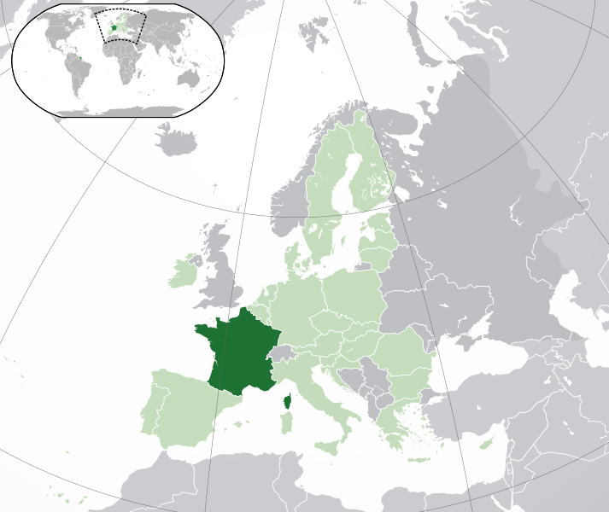

Fallstudie 1: AdvisoTech (Frankreich)
AdvisoTech, ein kleines technisches KMU, sah sich mit einer hohen Mitarbeiterfluktuation konfrontiert, die sich auf Produktivität und Arbeitsmoral auswirkte.
Das Unternehmen führte strukturierte Laufbahnen ein, um seinen Mitarbeitern Klarheit und Orientierung zu geben.

Slide 25

Im Rahmen von Mentorenprogrammen wurden erfahrene Mitarbeiter mit neuen Mitarbeitern zusammengebracht, während gezielte Schulungen Qualifikationsdefizite behoben.
Infolgedessen konnte AdvisoTech die Fluktuation um 35% senken und das Wachstum der Mitarbeiter mit den Unternehmenszielen in Einklang bringen, was zu einer Verbesserung des Engagements und der Produktivität führte.

Slide 26
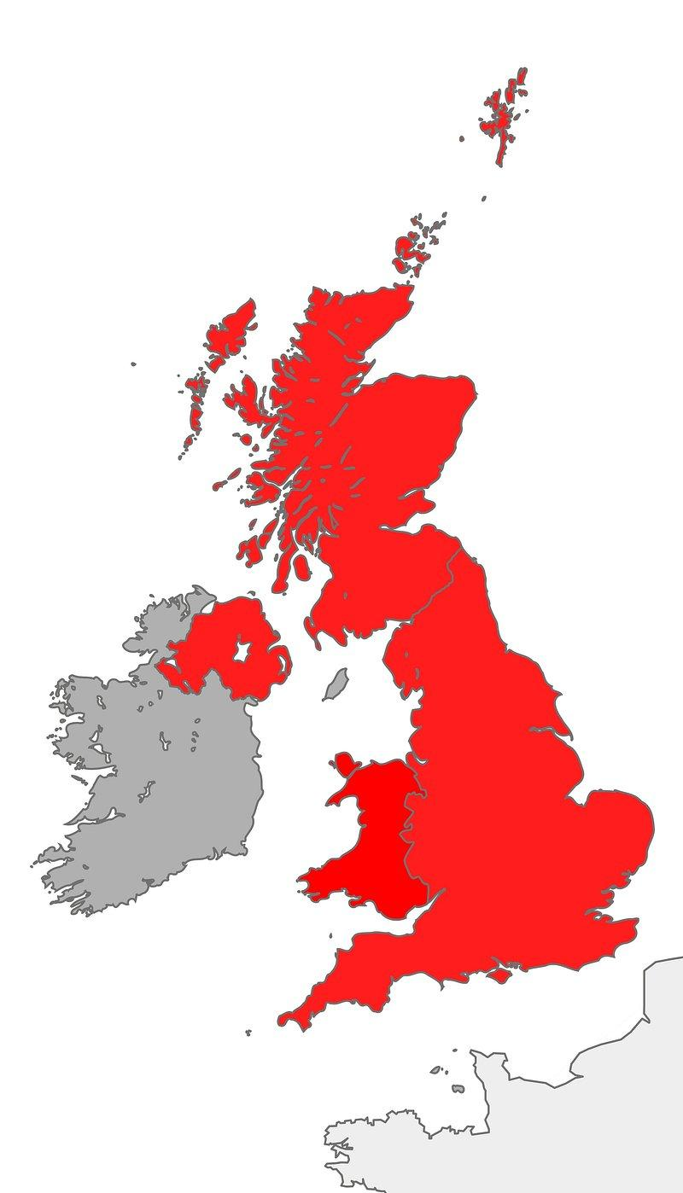

Fallstudie 2: WebGrowth Digital (UK)
WebGrowth Digital, eine mittelständische Agentur für digitales Marketing, musste in einer sich schnell entwickelnden Branche wettbewerbsfähig bleiben.

Slide 27

Das Unternehmen führte kontinuierliche Weiterbildungsprogramme ein, die sich auf neue digitale Trends konzentrieren, und bot flexible Arbeitsregelungen an, um die Vereinbarkeit von Beruf und Familie zu verbessern.
Regelmäßige Feedback-Sitzungen und Bewertungen sorgten für eine Anpassung an die Bedürfnisse der Branche. Diese Initiativen haben nicht nur den Wettbewerbsvorteil von WebGrowth Digital aufrechterhalten, sondern auch die Mitarbeiterzufriedenheit und -bindung verbessert.

Slide 28
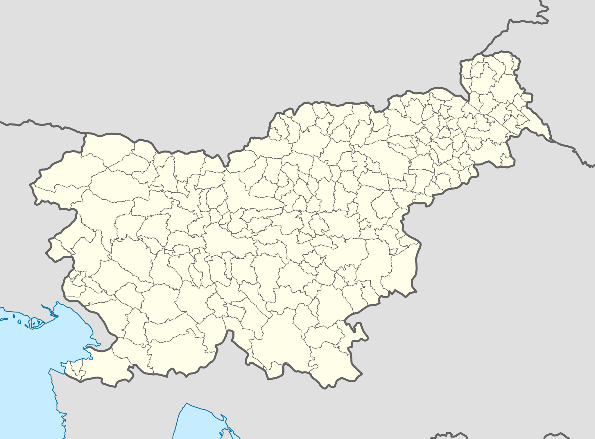

Fallstudie 3: MediLife
(Slowenien)
MediLife, ein Gesundheitsdienstleister, kämpfte mit Qualifikationsdefiziten, als er seine Dienstleistungen erweiterte. Um dies zu beheben, führte das Unternehmen fortgeschrittene Schulungsmodule und kollaborative Lernplattformen für die Personalentwicklung ein.

Slide 29

Die Mitarbeiter wurden ermutigt, in spezialisierte Rollen zu wechseln, was die Servicequalität verbesserte und die Arbeitszufriedenheit steigerte.
Der Ansatz von MediLife zeigte, wie die Karriereplanung gleichzeitig der Mitarbeiterentwicklung und der Unternehmensleistung zugute kommen kann.

Slide 30
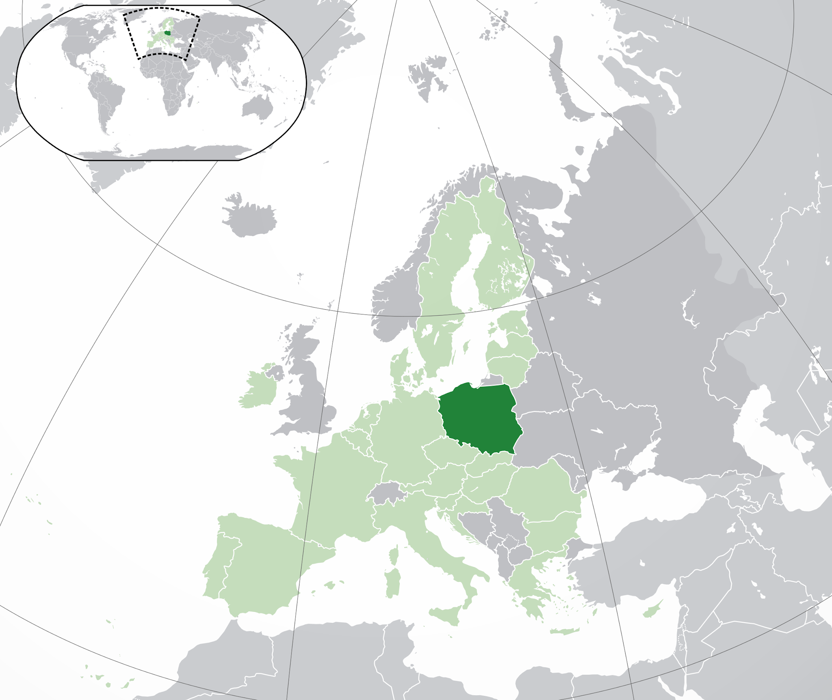


Fallstudie 4: PowerGen (Polen)
PowerGen, ein KMU im Bereich der erneuerbaren Energien, das sich auf Nachhaltigkeit und Innovation konzentriert.

Slide 31

Es integrierte digitale Tools in die Karriereplanung, die es den Mitarbeitern ermöglichten, ihre Kompetenzentwicklung mit den Unternehmenszielen abzustimmen. Schulungsprogramme zu Technologien für erneuerbare Energien und Führungscoaching bereiteten die Mitarbeiter auf weiterführende Aufgaben vor.
Die Initiative stärkte die Führungsposition des Unternehmens und bekräftigte sein Engagement für grüne Energie.

Slide 32

Fallstudie 5: AeroTech Solutions (Portugal)
AeroTech Solutions, ein Unternehmen für Luft- und Raumfahrttechnik, stand vor der Herausforderung, Fachkräfte zu halten.

Slide 33

Das Unternehmen entwickelte einen Rahmen für die Karriereplanung, der klare Karrierepfade, Qualifikationszertifizierungen und wettbewerbsfähige Sozialleistungen umfasste.
Diese Strategie hat die Moral der Belegschaft deutlich verbessert und für Stabilität in einer hochspezialisierten Branche gesorgt.

Slide 34
Zusammenfassung der Grundlagen der Karriereplanung
Karriereplanung ist ein strategischer Prozess, von dem sowohl Einzelpersonen als auch Unternehmen profitieren. Dem Einzelnen verschafft sie Klarheit, Wachstum und Anpassungsfähigkeit auf einem sich wandelnden Arbeitsmarkt. Für Unternehmen bedeutet dies, dass die Entwicklung der Mitarbeiter mit den Unternehmenszielen in Einklang gebracht wird, wodurch Engagement, Bindung und Leistung verbessert werden.
Durch die Einbeziehung von strukturierten Strategien wie Selbsteinschätzung, Schulung und Mentoring fördert die Karriereplanung langfristigen Erfolg und Widerstandsfähigkeit.

Slide 35

Schlussgedanken und Aufruf zum Handeln
Eine wirksame Karriereplanung ist eine kontinuierliche, gemeinsame Anstrengung, die das Engagement sowohl von Arbeitnehmern als auch von Arbeitgebern erfordert. Unternehmen sollten sich vorrangig um die Schaffung eines förderlichen Umfelds bemühen, während der Einzelne bei seiner Entwicklung proaktiv bleiben muss. Karriereplanung ist nicht nur ein Garant für berufliche Erfüllung, sondern fördert auch Innovation und Wachstum im Unternehmen.
Beginnen Sie noch heute damit, Ihre Ziele zu evaluieren, Chancen zu erkennen und konkrete Schritte zum Erfolg zu unternehmen!

Slide 36








Dankeschön
Für Ihre Aufmerksamkeit
Finanziert von der Europäischen Union. Die geäußerten Ansichten und Meinungen sind jedoch ausschließlich die des Autors/der Autoren und spiegeln nicht unbedingt die der Europäischen Union oder der Europäischen Exekutivagentur für Bildung und Kultur (EACEA) wider. Weder die Europäische Union noch die EACEA können für diese verantwortlich gemacht werden.

